Slide 1
AI的運用範例
日期 : 2025/05/13
講者 : 中興大學資管系 終身特聘教授 詹永寬

Slide 2
Outline
Feedback
Keywords
References

Slide 3
Feedback

Slide 4
Feedback
這次的演講主題主要圍繞在影像辨識技術與物流系統優化兩大領域，首先，談到物流領域中的「出貨排程子系統」以及「車輛分派子系統」。其中，出貨排程子系統的目標是透過特定函數降低出貨時間的不確定性與變異性，以提高效率與穩定性，而車輛分派子系統則是透過網路結構圖的分析，來決定最有效率的物流路徑與負載分配，達成運輸成本最低化。此外，演講也討論了物流優化問題中的「最短路徑排程子系統」的問題，並展示了排程問題的複雜度，特別是當規模增加時，排列組合數呈指數級成長，說明演算法優化的重要性，再來是以「狗鼻紋辨識技術」為例，展示如何透過YOLO技術辨識與切割狗鼻影像，並進一步探討鼻紋區域的特徵分析與區域比對方法，在演講詳細說明了辨識基準點的定位公式，並展示了如何透過特定區域之間的幾何關係進行辨識。
詹教授的演講架構完整、案例豐富，從物流到生物特徵辨識，體現 AI 技術的多元應用與可解釋性。聆聽過程中，我不僅加深了對演算法原理的理解，也獲得對專案實務推動的寶貴啟發，未來將持續關注可解釋 AI、新興深度學習模型，以及如何將理論與實務更緊密地結合。

Slide 5
Keywords

Slide 6
物流出貨運送管理系統
出貨排程子系統
車輛分派子系統
最短路徑排程子系統
商品覆點子系統

Slide 7
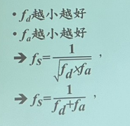
出貨排程子系統
該菸酒代理商
有2000多家經銷商
有40幾部小貨車
僅周一至周六出貨，周日不出貨
經銷商分不同等級
不同等級經銷商，每周出貨的趟數不同
對經銷商送貨之原則
原則一 : 對同一經銷商，盡量避免連續天數送貨，盡可能分散開
每一經銷商->6個二位元，全部串聯成一個二元長字串，稱之為一解字串
原則二 : 每天送貨的經銷商家數，應盡量平均

Slide 8
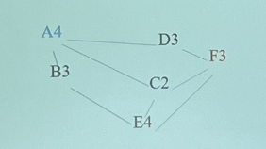
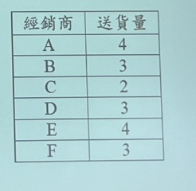
車輛分派子系統
R[1].經銷商=(A)，R[1].載貨重=4
R[2].經銷商=(E,E)，R12].載貨重=3

Slide 9
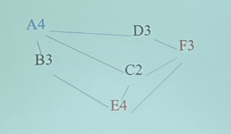
車輛分派子系統
R[1].經銷商=(A)，R[1].載貨重=4
R[2].經銷商=(E,E)，R12].載貨重=7

Slide 10
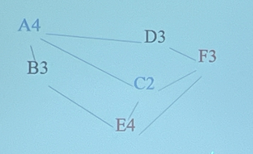
車輛分派子系統
R[1].經銷商=(A)，R[1].載貨重=6
R[2].經銷商=(E,E)，R12].載貨重=7

Slide 11
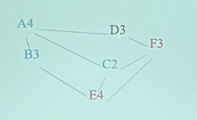
車輛分派子系統
R[1].經銷商=(A)，R[1].載貨重=9
R[2].經銷商=(E,E)，R12].載貨重=7

Slide 12
最短路徑排程子系統
 | 1 | 2 | 3 | 4 | 5 | 6 | 7 | 8 | 9 | 10
Ch | C | A | E | H | F | D | B | J | G | I
 | 1 | 2 | 3 | 4 | 5 | 6 | 7 | 8 | 9 | 10
Ch | C | A | B | H | F | D | E | J | G | I

Slide 13
最短路徑排程子系統
 | 1 | 2 | 3 | 4 | 5 | 6 | 7 | 8 | 9 | 10
Ch | C | A | E | H | F | D | B | J | G | I
 | 1 | 2 | 3 | 4 | 5 | 6 | 7 | 8 | 9 | 10
Ch | H | A | E | I | J | D | B | F | G | C
 | 1 | 2 | 3 | 4 | 5 | 6 | 7 | 8 | 9 | 10
Ch | G | H | E | D | A | I | B | J | F | C

Slide 14
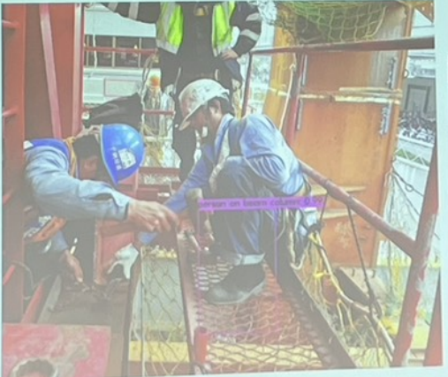
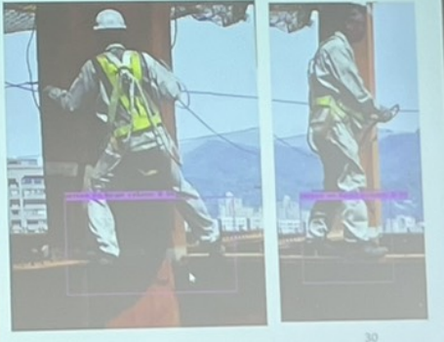
圖片的結果辨識
圖片顯示的是在工地施工現場進行中的AI影像辨識應用場景

Slide 15


X光系統校正

Slide 16

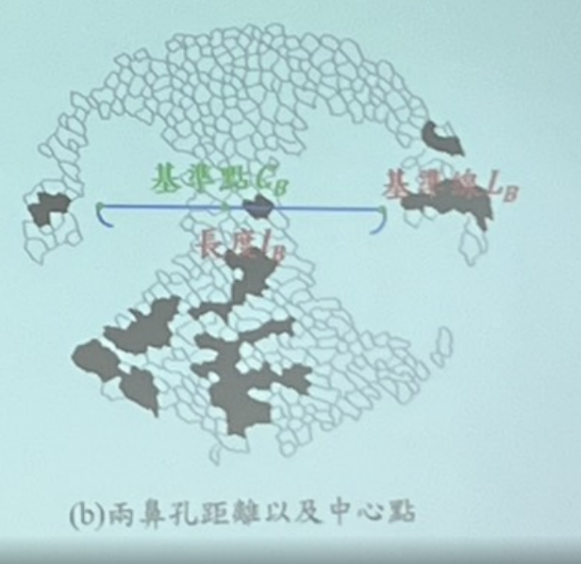
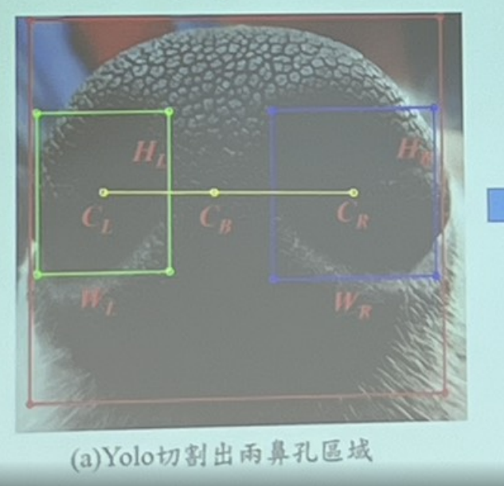
狗鼻紋基準定位
基準點座標CB()(Cbxy Cby)

Slide 17
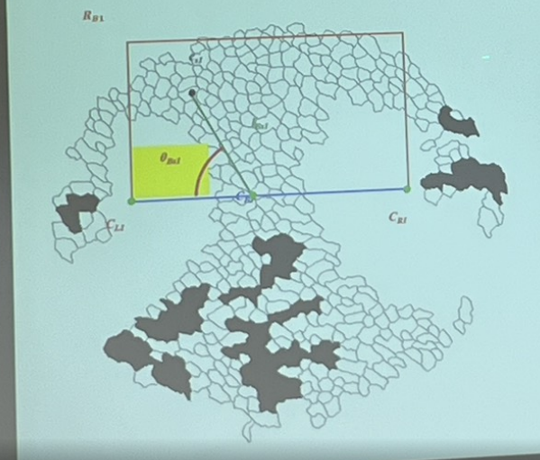
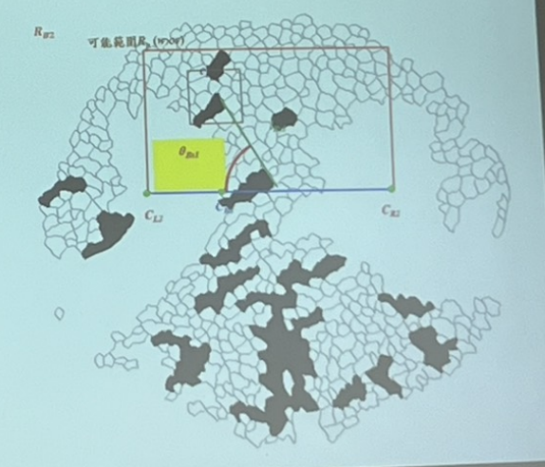
狗鼻紋鱗片狀區塊比對

Slide 18
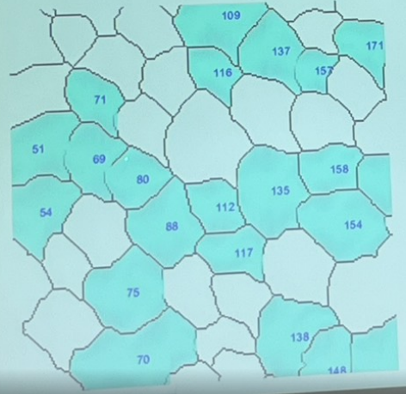
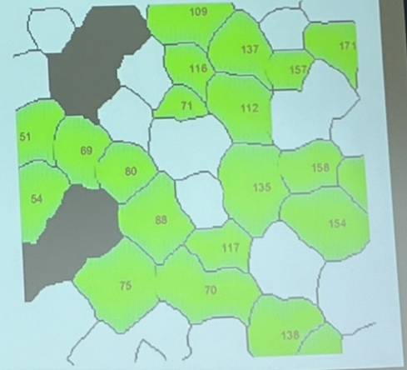
鱗狀區塊比對

Slide 19
References

Slide 20
Referenses
[1] F. Zhou, K. Yu, W. Xie, J. Lyu, Z. Zheng and S. Zhou, "Digital Twin-Enabled Smart Maritime Logistics Management in the Context of Industry 5.0," in IEEE Access, vol. 12, pp. 10920-10931, 2024
[2] J. Wu, X. -Y. Wang, A. -Q. Tian, Z. -G. Du and Z. -J. Yang, "A Hybrid Meta-Heuristic Approach for Emergency Logistics Distribution Under Uncertain Demand," in IEEE Access, vol. 12, pp. 135701-135729, 2024
[3] A. Banjar, M. Jemmali, L. K. B. Melhim, W. Boulila, T. Ladhari and A. Y. Sarhan, "Intelligent Scheduling Algorithms for the Enhancement of Drone-Based Innovative Logistic Supply Chain Systems," in IEEE Access, vol. 11, pp. 102418-102429, 2023
[4] B. Andres, M. Diaz-Madroñero, A. L. Soares and R. Poler, "Enabling Technologies to Support Supply Chain Logistics 5.0," in IEEE Access, vol. 12, pp. 43889-43906, 2024
[5] D. Fomin, I. Makarov, M. Voronina, A. Strimovskaya and V. Pozdnyakov, "Heterogeneous Graph Attention Networks for Scheduling in Cloud Manufacturing and Logistics," in IEEE Access, vol. 12, pp. 196195-196206, 2024

